Slide 1
Антивирусные технологии
Выполнил: Терешков Владислав Викторович
Специальность 15.02.07«Автоматизация технологических процессов и производств» (по отраслям)
Группа: 16 ТЭМ1-9
Руководитель Закарина Л.Э.

Slide 2
Актуальность развития антивирусных технологий является самым значительным событием в компьютерном мире.
Основной и по совместительству обязательный элемент в антивирусной защите - это, безусловно, антивирусная программа.
Без нее нельзя говорить об эффективной антивирусной безопасности, если речь идет о компьютере, способном обмениваться информацией c другими внешними источниками.

Slide 3
Цель проекта – это изучение темы "Антивирусные технологии".
Для достижения поставленной цели необходимо решить следующие задачи:
Изучить проактивные технологии для борьбы с вирусами.
Познакомиться с антивирусными технологиями Яндекса.
Узнать о репутационных антивирусных технологиях «Лаборатории Касперского».

Slide 4
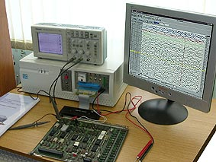
ПРОАКТИВНЫЕ ТЕХНОЛОГИИ ДЛЯ БОРЬБЫ С ВИРУСАМИ
Уже более 20 лет основной технологией борьбы с вредоносными кодами является сигнатурное сканирование. Его суть проста — вирусописатель выпускает свое очередное творение, антивирусная лаборатория ловит и анализирует вредителя, а потом создает вакцину и рассылает ее на компьютеры пользователей.

Slide 5
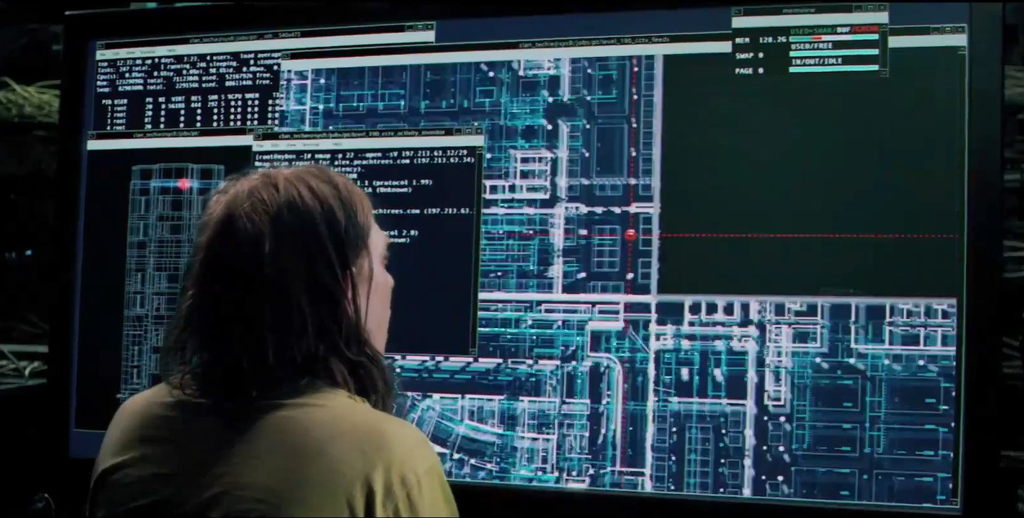
Легко заметить главную слабость только что описанного метода: экспертам и домашним пользователям остается лишь защищаться. С научной точки зрения, такой подход можно назвать реактивным, так как действия антивирусного сообщества лишь реакция на активность противника

Slide 6
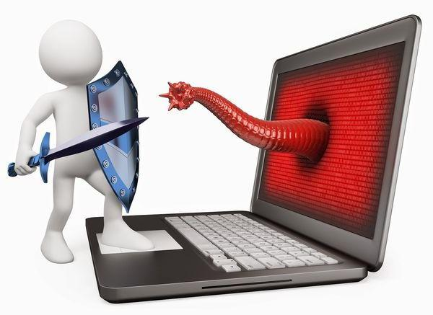
Введя новый термин (проактивные технологии), разработчики хотели подчеркнуть, что теперь ситуация изменилась и право первого хода перешло к антивирусным экспертам.

Slide 7
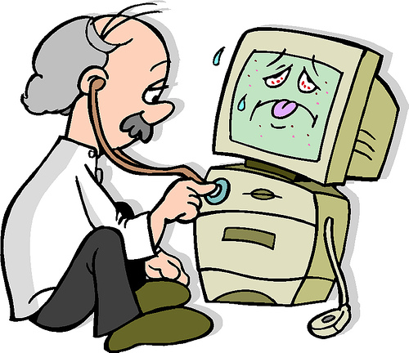
Эвристический анализатор (эвристик) — это антивирусный модуль, который анализирует код исполняемого файла и определяет, инфицирован ли проверяемый объект. Во время эвристического анализа не используются стандартные сигнатуры. Напротив, эвристик принимает решение на основе заранее в него заложенных, иногда не совсем четких правил.

Slide 8
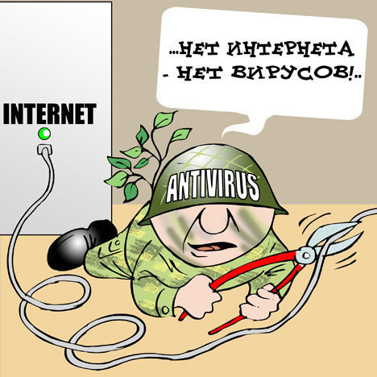
Однако, несмотря на все недостатки, эвристические методы по-прежнему используются в антивирусных продуктах. Дело в том, что комбинация различных подходов позволяет повысить итоговую эффективность сканера. Сегодня эвристиками снабжены продукты всех основных игроков на рынке: Symantec, «Лаборатории Касперского», Panda, Trend Micro и McAfee.

Slide 9
Некоторые антивирусные разработчики отошли от классического понимания «политики» и предлагают своим клиентам «безопасность на основе политик» (policy-based security). Так, компания Trend Micro продвигает Outbreak Prevention Services. В рамках этого подхода пользователь получает набор политик (ограничений), которые позволяют защититься от нового вируса до появления обновлений к антивирусной базе или заплатки для открытой уязвимости.

Slide 10
Аббревиатура IPS (Intrusion Prevention System — система предотвращения вторжений) традиционно используется в контексте защиты сетевого периметра от внешних злоумышленников (хакеров). Однако благодаря усилиям антивирусных компаний сегодня можно говорить и о предотвращении вторжений вредоносных программ.

Slide 11
Для обнаружения заражённых страниц Яндекс использует две технологии — антивирусную технологию компании Sophos и антивирусный комплекс собственной разработки.
Технология Sophos построена на сигнатурном подходе и преимущественно опирается на базу уже известных вредоносных кодов (сигнатур). При проверке сайта антивирус сравнивает код веб-страницы с известными сигнатурами и, если находит соответствие, то определяет эту страницу как заражённую. Технология обнаружения вирусов на основе сигнатур прекрасно выявляет уже известные угрозы, но, к сожалению, зачастую бессильна против новых вирусов — до тех пор, пока они не попадут в антивирусные базы.

Slide 12
Антивирус Касперского сочетает в себе все современные технологии защиты от вирусов: антивирусный сканер, антивирусный монитор, ревизор изменений и поведенческий блокиратор. Программа поддерживает все наиболее распространенные операционные системы и приложения и создает надежные барьер от вирусных атак для рабочих станций, серверов, почтовых шлюзов и межсетевых экранов.

Slide 13
Kaspersky Security Network
Одна из его ключевых функций — это именно двусторонний транспорт, который моментально поставляет решениям «оперативные сводки» и при этом собирает метаданные о различных объектах, на основании которых впоследствии совершенствуются защитные методы.
Тут сразу стоит объяснить, что, во-первых, эти данные не идентифицируют пользователя. Во-вторых, передача осуществляется только с согласия индивидуального пользователя или его компании.

Slide 14
Заключение
Таким образом, проактивными технологиями сегодня являются эвристические анализаторы, поведенческие блокираторы, системы предотвращения вторжений и средства защиты буфера от переполнения. Все они в той или иной степени позволяют защититься от новых, еще незанесенных в сигнатурную базу вредителей. Отметим, что безопасность на основе политик и программы новостного оповещения, хотя и позволяют несколько снизить риски успешной реализации угроз, все же не являются проактивными в полной мере.

Slide 15
Спасибо за внимание

